Slide 1
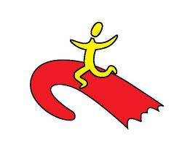
DEFINICIÓ: la FLOTACIÓ és la capacitat que tenen els cossos de mantenir-se en l’aigua (d’una forma estàtica), en equilibri. No tothom té aquesta capacitat igual.
Els nadons tenen una flotabilitat natural elevada; a partir de l’adolescència, aquesta capacitat de flotació disminueix considerablement.
La majoria dels nens de 10-12 anys tenen una major dificultat alhora de flotar en posició horitzontal, ja que hi ha un descens del teixit adipós en aquestes edats, i hi ha un major pes de les cames ocasionat per l’augment de la musculatura.
Hi ha diferència de flotabilitat entre sexes, la majoria de dones i homes floten amb una inspiració completa; els homes difícilment floten en espiració.
Al treballar el contingut de la flotació, hem de tenir en compte el nivell individual de flotabilitat i a una sèrie de factors interns i externs a l’individu, que fan que la flotació variï
APRENDRE A NEDAR: FLOTACIÓ
CRÈDIT 2 – Act. Físico Esportives INDIVIDUALS

Slide 2
APRENDRE A NEDAR: FLOTACIÓ
FACTORS QUE FAN QUE LA FLOTACIÓ VARIÏ:
El pes específic (entenent la relació existent entre el pes del cos en el aire/pes del volum de l’aigua que es desallotja). Quan el pes específic es menor que 1, el cos flota
El biotip: determina el pes de l’individu. Tindrem en compte:
* la edat: el pes específic augmenta amb l’edat
* el sexe: normalment les dones floten més degut a la major quantitat de greix corporal
La respiració: el mantenir l’aire als pulmons (inspiració) permet que el pes del volum de l’aigua desallotjat augmenti en relació al pes del cos amb el que el pes específic disminueix, augmentant per tant, la flotació
La por i la contracció muscular: el factor relaxació incideix molt en la flotació
La densitat de l’aigua: la densitat del medi (relació entre massa i volum) influeix de forma decisiva en la flotació dels cossos
CRÈDIT 2 – Act. Físico Esportives INDIVIDUALS

Slide 3
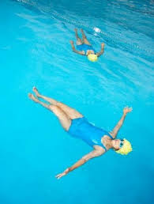
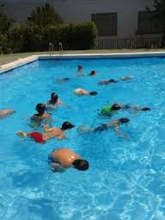
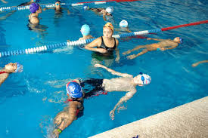
APRENDRE A NEDAR: FLOTACIÓ
La flotació és un element bàsic per aconseguir un domini del medi i augmentar la confiança en un mateix. Gràcies a ella, s’experimenta la capacitat sustentadora de l’aigua, el cos es sent lleuger i l’alumne està més segur, sabent que davant d’un desplaçament pot parar-se, relaxar-se, flotar i descansar.
CRÈDIT 2 – Act. Físico Esportives INDIVIDUALS

Slide 4
APRENDRE A NEDAR: FLOTACIÓ
DESENVOLUPAMENT DELS FACTORS DE TREBALL DE LA FLOTACIÓ:
Segons la POSICIÓ “TIPUS”:
* AGRUPATS (medusa”)
* EXTESOS (vertical, lateral, ventral, dorsal)
b) Segons el VOLUM PULMONAR (poden treballar en)
* APNEA INSPIRATÒRIA
* APNEA ESPIRATÒRIA
* VARIANT EL VOLUM
c) Segons la POSICIÓ DELS SEGMENTS: braços, cames, cap. Adoptant posicions estàtiques i canviant de posició (cames obertes o tancades, braços al costat del cos o estirats cap amunt,....)
Segons el MATERIAL AUXILIAR:
* D’AJUDA: flotacions parcials i hi ha un increment de la flotació
* DE DIFICULTAT: disminueix la capacitat de flotació
Combinació dels 4 anteriors
CRÈDIT 2 – Act. Físico Esportives INDIVIDUALS

Slide 5
APRENDRE A NEDAR: FLOTACIÓ
FACTORS DE TREBALL DE LA RESPIRACIÓ SENSE DESPLAÇAMENT
AGRUPATS | APNEA RESPIRATÒRIA | POSICIÓ SEGMENT ESTÀTIQUES DINÀMIQUES | MATERIAL AJUDA
EXTESOS VERTICAL DORSAL VENTRAL LATERAL | APNEA ESPIRATÒRIA VARIACIÓ VOLUM |  | MATERIAL DIFICULTAT
CRÈDIT 2 – Act. Físico Esportives INDIVIDUALS

Slide 6
APRENDRE A NEDAR: FLOTACIÓ
En quant a la METODOLOGIA en aquesta 3ª fase de la FLOTACIÓ
-utilitzarem la respiració, únicament com una habilitat i un domini del medi, sense utilitzar cap element metodològic intermig cap a la propulsió
-com element imprescindible dins l’aprenentatge, a partir del qual es passarà al següent objectiu que és la propulsió
A l’acabar aquesta 3ª fase ens podríem fer aquestes preguntes:
familiarització: parts sensibles (de la cara) aconseguida??
Ha d’existir un treball previ de la respiració en les fases anteriors???
Hem d’utilitzar material auxiliar en la pràctica
Quina posició horitzontal és la millor per començar a treballar (ventral o dorsal)???
Introduïm treball de lliscaments??
CRÈDIT 2 – Act. Físico Esportives INDIVIDUALS

